Slide 1

第十七章
综合案例3：信用评分模型开发
《Python金融数据挖掘》 高等教育出版社

Slide 2
【知识框架图】
综合案例3：信用评分模型开发
案例背景
数据概况
操作流程

Slide 3
本章学习目标
信用评分模型开发

Slide 4
Contents
目录
第一节
第二节
第三节
案例背景
数据概况
操作流程

Slide 5
01
案例背景

Slide 6
FICO评分的主要思路是：对大量拥有多个属性的用户数据进行搜集、分析、转换，使用各项统计指标（如相关系数、卡方校验、方差膨胀系数等）对属性值进行取舍、赋权、组合，最终得到一个量化的、综合的、可用于比对的分值。
分值的高低，一方面反映了用户历史信用记录的好坏，另一方面也暗示了未来违约可能性的大小。
目前国内各大互联网巨头都推出了自己的与FICO评分类似的个人信用评分工具。
以芝麻信用为例，其分值范围在350-950之间。一般认为分值越高，则代表信用越好、个人业务的违约率相对较低。

Slide 7
如今，信用评分不再局限于评估信用风险，它已应用于一系列与贷款服务相关的活动中，如评估账户在风险调整后的收益，确定账户初始和后续信贷生命周期内的信用额度，协助欺诈识别、指导逾期和风险缓释等。
信用评分的广泛应用能有效地提高和扩大了信贷系统的效率和服务范围，使贷款机构和客户群不断扩大，利润空间显著提高。

Slide 8
基于数据挖掘算法的信用评分流程图

Slide 9
本节原始数据集包括主要客户的个人信息（包括性别、年龄、工作岗位、婚姻状况、学历状况等），账户信息（包括各种账户的数量、存贷款余额等），以及该客户是否存在违约的分类标签。
该数据集在清洗整理后，需要经过数据分箱、属性选择以及离散分类标签与连续信用评分结果的转化等过程。

Slide 10
(一）数据分箱
形象地讲，数据分箱就是将采集到的某个属性的取值划分成若干段（箱体），落在同一个箱体范围内的数据，用一个统一的数值代替。
例如，有{1，3，4，9，8，2，5，6，7}这样一个数据集合，对它进行排序后，得到的序列是{1，2，3，4，5，6，7，8，9}。如果将其分为3段，则箱1：{1，2，3}；箱2：{4，5，6}；箱3：{7，8，9}。取每个箱体内的均值来代替原始数据，则有：箱1：{2，2，2}；箱2：{5，5，5}；箱3：{8，8，8}。
分箱操作的好处在于：变量变换到了相似的尺度上，便于比较；后续的逻辑回归模型计算量减少，降低了模型过拟合的风险；模型更稳定，不会因为少量数据的变化导致结果大幅波动。

Slide 11
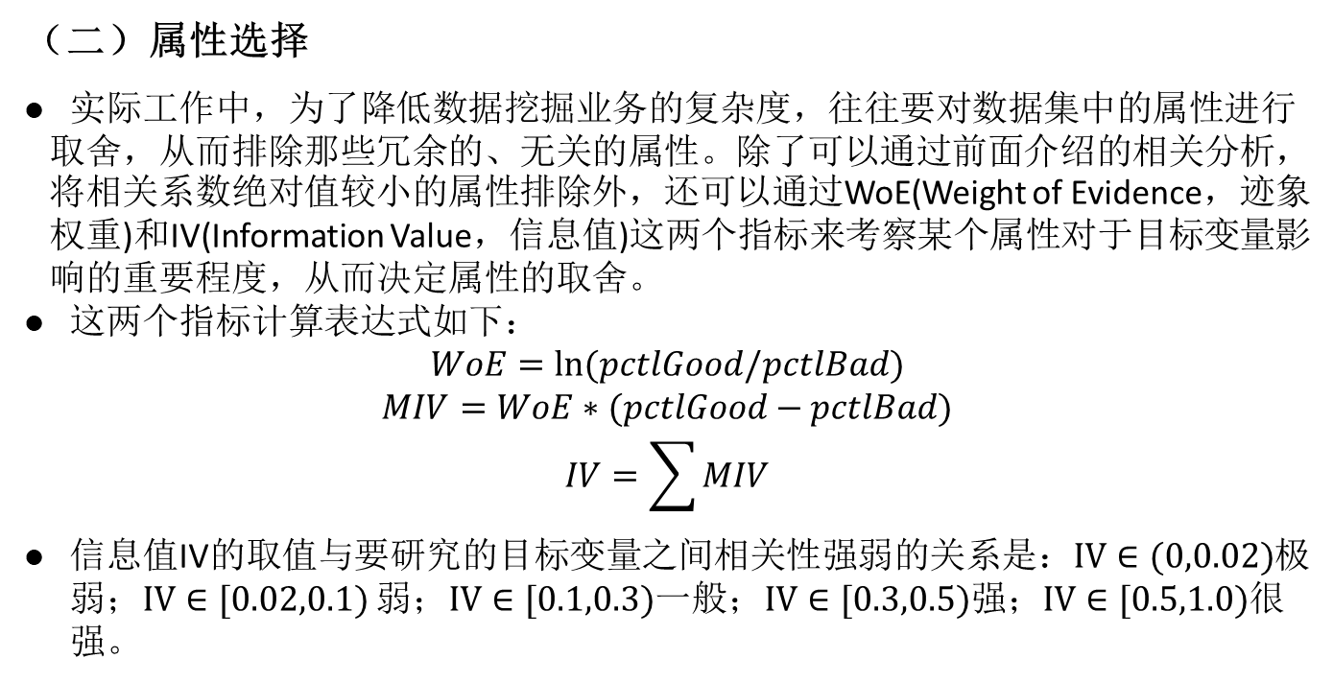
（二）属性选择
实际工作中，为了降低数据挖掘业务的复杂度，往往要对数据集中的属性进行取舍，从而排除那些冗余的、无关的属性。除了可以通过前面介绍的相关分析，将相关系数绝对值较小的属性排除外，还可以通过WoE(Weight of Evidence，迹象权重)和IV(Information Value，信息值)这两个指标来考察某个属性对于目标变量影响的重要程度，从而决定属性的取舍。
这两个指标计算表达式如下：
$$WoE=ln(pctlGood/pctlBad)$$
$$MIV=WoE∗(pctlGood−pctlBad)$$
$$IV=\sum{MIV}$$
信息值IV的取值与要研究的目标变量之间相关性强弱的关系是：$IV∈(0,0.02)$极弱；$IV∈[0.02,0.1)$ 弱；$IV∈[0.1,0.3)$一般；$IV∈[0.3,0.5)$强；$IV∈[0.5,1.0)$很强。

Slide 12
使用WoE和IV的好处在于： WoE和IV反映了各个属性对最终结果贡献率的大小和相对重要性；
各属性之间可以通过WoE和IV来进行比较，从而决定哪些属性参与最终的回归拟合；
可以消除异常值的影响。
例如，现在有一个信用卡违约情况的统计数据，用户资料中包含“性别”这个属性，按照这个属性分别统计的正常客户、违约客户的情况如表 17-1前3列所示。

Slide 13
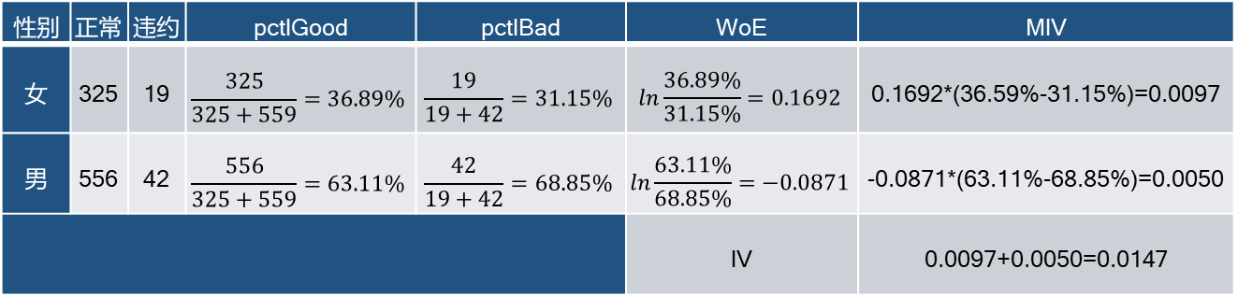
表 17-1 性别属性的信息值计算
性别 | 正常 | 违约 | pctlGood | pctlBad | WoE | MIV
女 | 325 | 19 | $$\frac{325}{325+559}=36.89\%$$ | $$\frac{19}{19+42}=31.15\%$$ | $$ln\frac{36.89\%}{31.15\%}=0.1692$$ | 0.1692*(36.59%-31.15%)=0.0097
男 | 556 | 42 | $$\frac{556}{325+559}=63.11\%$$ | $$\frac{42}{19+42}=68.85\%$$ | $$ln\frac{63.11\%}{68.85\%}=−0.0871$$ | -0.0871*(63.11%-68.85%)=0.0050
 |  |  |  |  | IV | 0.0097+0.0050=0.0147
表格的后4列是计算“性别”属性信息值的过程。IV=0.0147，说明该属性对于正常/违约这一目标变量的信息贡献极弱。
在这个数据集里，正常的客户群体中女性与男性的比例，违约的客户群体中女性与男性的比例，和整体样本中女性与男性的比例几乎一致。
直观地讲，性别这个属性对正常/违约这个结果没有提供多少有价值的信息。因此在后续的分析里，为了提高效率，降低复杂度，这类属性可以舍去，不参加后续的模型训练。

Slide 14
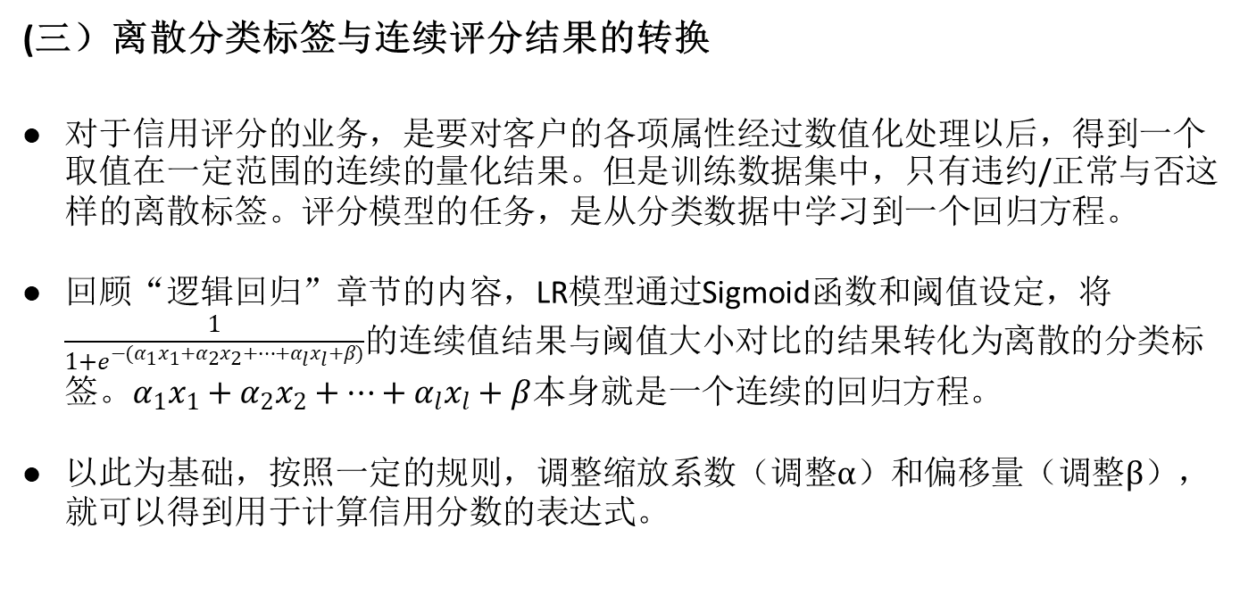
(三）离散分类标签与连续评分结果的转换
对于信用评分的业务，是要对客户的各项属性经过数值化处理以后，得到一个取值在一定范围的连续的量化结果。但是训练数据集中，只有违约/正常与否这样的离散标签。评分模型的任务，是从分类数据中学习到一个回归方程。
回顾“逻辑回归”章节的内容，LR模型通过Sigmoid函数和阈值设定，将$\frac{1}{1+e^{−(α_{1}x_{1}+α_{2}x_{2}+…+α_{l}x_{l}+β)}}$的连续值结果与阈值大小对比的结果转化为离散的分类标签。$α_{1}x_{1}+α_{2}x_{2}+…+α_{l}x_{l}+β$本身就是一个连续的回归方程。
以此为基础，按照一定的规则，调整缩放系数（调整$α$）和偏移量（调整$β$），就可以得到用于计算信用分数的表达式。

Slide 15
数据概况
02

Slide 16
本案例数据来源于Kaggle的Give Me Some Credit项目。
数据下载地址为：https://www.kaggle.com/c/GiveMeSomeCredit/data。

Slide 17
数据集中包括15000条记录，每条记录包括11个属性字段，如表 17-2所示。
类型为布尔值的SeriousDlqin2yrs字段，表示是否存在90天以上的逾期，作为分类标签。其他字段属性，作为模型的变量参数。
变量名称 | 变量描述 | 数据类型
SeriousDlqin2yrs | 逾期90天及以上 | 布尔值
RevolvingUtilizationOfUnsecuredLines | 信用卡和个人信用额度的总余额除以总信用额度，除了房地产和没有分期付款债务，如汽车贷款 | 浮点型
age | 借款人的年龄 | 整数型
NumberOfTime30-59DaysPastDueNotWorse | 借款人逾期处于到期日后30-59天内的逾期次数 | 整数型
DebtRatio | 每月还债、赡养费和生活费除以月总收入 | 浮点型
MonthlyIncome | 月收入 | 整数型
NumberOfOpenCreditLinesAndLoans | 贷款数量，如分期付款，汽车贷款或抵押贷款以及信用贷款（如信用卡） | 整数型
NumberOfTimes90DaysLate | 借款人逾期90天或以上的次数 | 整数型
NumberRealEstateLoansOrLines | 抵押贷款和房地产贷款的数目，包括房屋净值信贷额度 | 整数型
NumberOfTime60-89DaysPastDueNotWorse | 借款人逾期处于到期日后60-89天的逾期次数 | 整数型
NumberOfDependents | 家庭中不包括自己的受抚养人数(配偶、子女等) | 整数型

Slide 18
03
操作流程

Slide 19
一、数据清洗与因素分析
原始数据概况
主要用于引入基础工作包，并解决后续图表中的中文显示问题。读入csv格式文件中的数据集，共150000条记录，11个字段。其中，MonthlyIncome和NumberOfDependents字段存在缺失，需要进行处理。

Slide 20
定义set_missing函数，使用sklearn中的随机森林回归算法对缺失值（0值）进行填充。

Slide 21
定义outlier_processing函数，用于对属性中的离群数据点（也称异常值，是指该属性取值特别小或者特别大的数据点）进行删除处理。

Slide 22
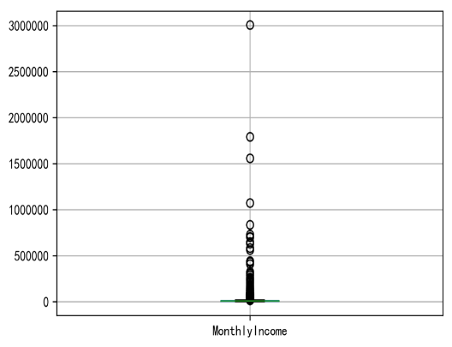
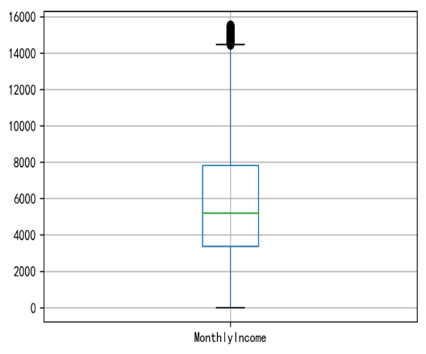
属性离群点原始分布
图 17-2 MonthlyIncome原始分布
图 17-3 MonthlyIncome处理后分布
对MonthlyIncome属性进行处理。其原始分布最大值高达3000000。处理后，分布区间更显合理

Slide 23
对其他属性进行离群点处理

Slide 24
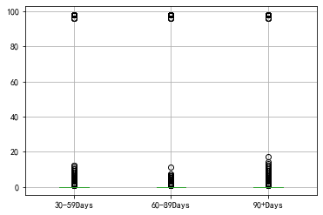
三属性原始分布
图 17-4 三属性原始分布

Slide 25
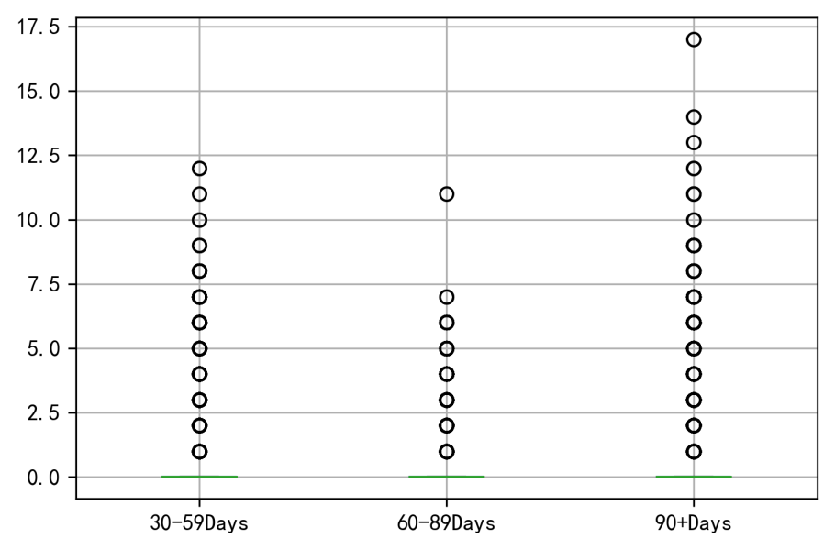
删除离群点后分布
图 17-5 三属性处理后分布

Slide 26
测试集与训练集生成
首先对SeriousDlqin2yrs属性做了取值反转，使得大小方向与信用评分的大小方向一致。随后进行了训练集和测试集的分拆。

Slide 27
指定分箱数
对属性进行分箱处理，并计算每个箱体内的WoE值，以及整个属性的IV。

Slide 28
指定分箱间隔

Slide 29
对第1、2、4、5列数据进行10段分箱

Slide 30
输出结果：

Slide 31
对第3、6、7、8、9、10列数据进行指定间隔分箱

Slide 32
输出结果：
对各个属性指定间隔进行分箱，以'NumberOfTime30-59DaysPastDueNotWorse属性为例，它按照cutx3 = [ninf, 0, 1, 3, 5, pinf]指定的间隔分为5段。并按照表 17-1的方法计算WoE和IV的值。

Slide 33
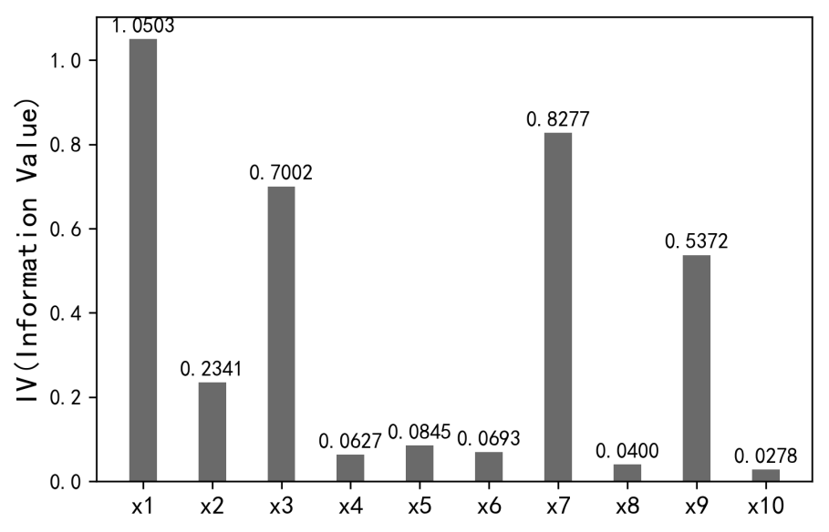
按照表 17-1的方法计算各属性的IV值，其中，属性列1、2、3、7、9的IV值大于0.1。按照IV选取标准，它们的影响都在“一般”以上。因此后续的模型训练和回归拟合选取这5个属性，其余属性舍去。
按照IV选取属性
图 17-6 IV取值

Slide 34
二、模型训练
定义了get_woe函数，用于将原始数据转换为WoE值，以提高模型训练的效果。

Slide 35
将训练集各属性值替换成woe

Slide 36
将测试集各属性值替换成woe

Slide 37

使用逻辑回归模型进行训练集数据拟合
使用逻辑回归模型进行训练集数据拟合，其输出对应的是：
$$0.543796∗RevolvingUtilizationof..$$
$$+0.384398∗age$$
$$+0.990557∗NumberofTimes30…$$
$$+1.713207∗NumberofTime90…$$
$$+1.306247∗NumberofTimes60…$$
$$+10.466645$$

Slide 38
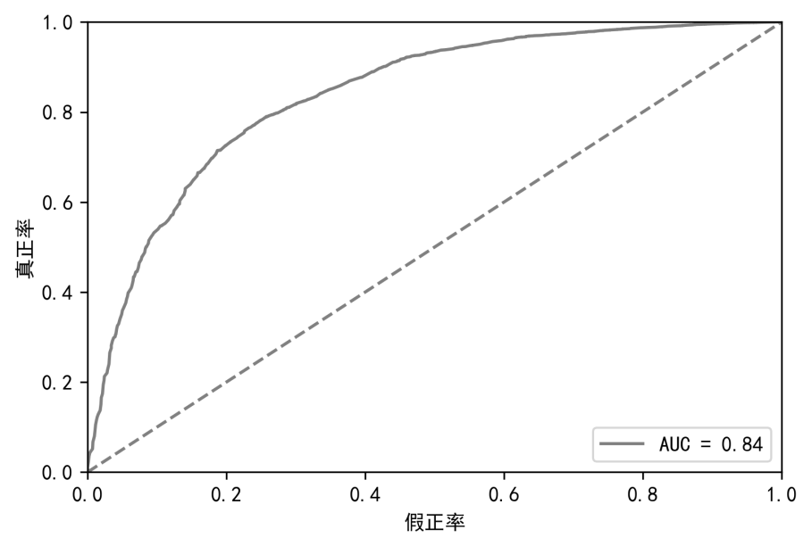
对拟合模型的AUC曲线进行了绘制，如图 17-7所示。之前的综合案例我们使用的是混淆矩阵来描述模型训练的效果。AUC曲线图也是一种常用的描述模型好坏的手段。AUC的值越接近1，算法训练的效果越好。本案例的AUC=0.84，是可以接受的结果。
模型AUC曲线
图 17-7 模型AUC曲线

Slide 39
训练好的模型可以用来对测试集数据进行信用评分。
根据woe分段，计算某一列属性的woe取值所对应的分数分段取值

Slide 40
根据属性取值，计算其对应的分数

Slide 41
各属性分箱段的得分为基础，加上调整系数和基准分数，得到评分结果。第5、6行p和q的取值含义，请参考本章参考文献《信用评分卡模型的建立》。第1列属性取值在各分箱段对应的分数
[20.0, 10.0, 4.0, -2.0, -7.0, -13.0, -19.0, -21.0, -41.0, -38.0]

Slide 42
考察正常/违约用户的信用评分分数分布情况

Slide 43
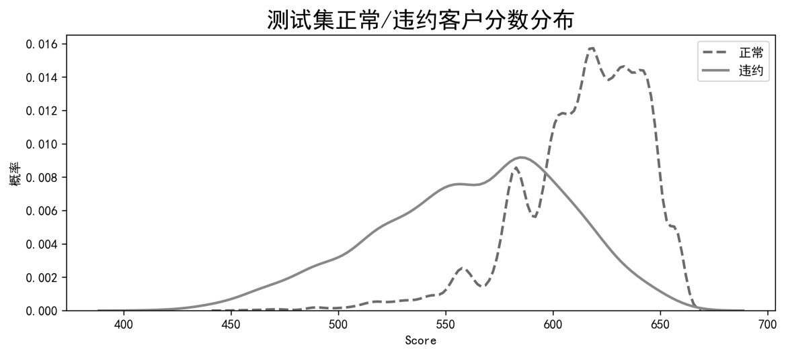
图 17-8 正常/违约客户的信用评分分布情况
对测试集中正常/违约客户的信用评分情况进行了初步的统计分析。在本案例的模型中，正常客户的信用评分平均为614，标准差29.2；违约客户的平均得分为562，标准差为44.7。显然，正常客户的信用评分平均分高、波动小。图 17-8显示了两种客户分数的分布情况，其中正常客户明显更多地分布在高分段，表明这个模型得出的信用评分能够反映客户的信用情况。

Slide 44
三、模型应用
接下来，将训练好的模型用于客户信用评分。

Slide 45
第4-11行，用新用户提交的数据构造了一个Dict，其中的Key-Value对是客户的字段-属性值。然后将这个Dict转换为DataFrame，再调用compute_score函数计算信用评分并汇总。
最后输出客户信用评分结果为613分。

Slide 46
本章小结
目前国内各大互联网巨头都推出了自己的与FICO评分类似的个人信用评分工具。以芝麻信用为例，其分值范围在350-950之间。一般认为分值越高，则代表信用越好、个人业务的违约率相对较低。
如今，信用评分不再局限于评估信用风险，它已应用于一系列与贷款服务相关的活动中，如评估账户在风险调整后的收益，确定账户初始和后续信贷生命周期内的信用额度，协助欺诈识别、指导逾期和风险缓释等。信用评分的广泛应用能有效地提高和扩大了信贷系统的效率和服务范围，使贷款机构和客户群不断扩大，利润空间显著提高。

Slide 47
重要概念
FICO信用评分
数据分箱
属性选择
离散分类标签
信用评分模型

Slide 48
复习思考题
自己上网查看本案例数据来源于Kaggle的Give Me Some Credit项目。
数据下载地址为：https://www.kaggle.com/c/GiveMeSomeCredit/data。

Slide 49

谢谢

